Slide 1
מערכת שידורים לאומית

Slide 2
תורת הפועל/ גזרת השלמים
עברית למגזר הדרוזי
איאד קיזל

Slide 3
"כ'לס" מתי כבר נְגִיף / נָגִיף הקורונה יעזוב אותנו ?
מה הם חלקי הדיבר במשפט ?
שם עצם – מילה המציינת עצם (חי או דומם) או מושג .
שם עצם מוחשי – שם הנתפס באחד מחמשת החושים. לדוגמה: מְכוֹנִית
שם עצם מופשט – שם הנתפס במחשבה או ברגשות לדוגמה: דִּכָּאוֹן
איך מזהים את שם העצם ?
1.כאשר אפשר להוסיף למילה את ה' הידיעה +מלת שייכות :שלי ,שלו ,שלנו שלכם צירוף ה"א הידיעה לדוגמה: אַהֲבָה >> הָאַהֲבָה שֶׁלִּי
.2הוספת כינוי שייכות/ כינוי קניין. מילת שייכות שְׁעוֹנֵי , בֵּיתִי

Slide 4
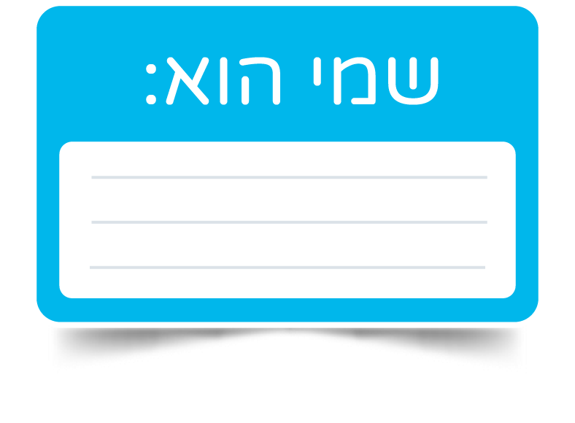
תחליפי שם
כינוי גוף: (מצטרף לפועל)
גוף : אֲנִי, אתה, אַתְּ , הוּא ,הִיא, אֲנַחְנוּ אַתֶּם, אַתֶּן , הֵם , הֵן
כינוי רומז: כינוי המרמז על עצמים קרובים או רחוקים: זה, זו , אלו, אלה, ההוא , ההיא ההם, ההן
כינו שייכות : (מצטרף לשם עצם) שלי, שלךָ, שלךְ, שלו, שלה, שלנו, שלכם, שלכן, שלהם, שלהן.
שמות תואר : מילה הבאה אחרי שם העצם ומתארת אותו מבחינות שונות. לדוגמה:
מְכוֹנִית חֲדָשָׁה .שם תואר עונה על השאלה ,איזה ?
תוארי הפועל : תוארי הפועל הם קבוצה של מילים המתארות בעיקר פעלים.
לדוגמה: הוא עובד קָשֶׁה
נ.ב לתוארי הפועל אין יכולת נטייה והם אינם משתנים בהתאם למין או למספר.
שם פועל : מתחיל ב- ל'. דוגמאות לשם פועל: לִלְמֹד , לְהִסְתַּפֵּר, לְהַפְקִיד
שם הפועל הוא לא פועל מאחר שאין בו כינוי גוף וזמן והוא גם לא שם עצם מאחר שלא
ניתן ליידע אותו.
שם פעולה:תפקידם לתאר את הפעילות עצמן בניגוד לפועל אין להן גוף או זמן ,
המציינת את שמה של הפעולה לדוגמה,התפקיד שלה שְׁמִירָה

Slide 5
המיליות
מילות יחס : מילים או אותיות המציינות את היחס בין שמות עצם או בין פעולה לשם עצם.
על ,את, ב, עם , מ , ל
אֶתְכֶם, אֶתְכֶן , אוֹתָךְ, אִתָּךְ , אֶצלֵךְ , אֶצְלָם, בִּשְׁבִילָם, עָלַיִךְ, אֵלַיִךְ, בִּלְעָדַיִךְ , מִמֶּנּוּ, הֵימֶנּוּ ,
כְּמוֹהֶם, כְּמוֹכֶם ,אֲלֵיכֶם, אֲלֵיהֶם , בינינו, ביניכם-ן, ביניהם-ן
מילות קישור : מילים המחברות בין מילים מאותו חלק דיבר או בין משפטים.
זמן , ניגוד, סיבה ותוצאה
זמן : מציינות את סדר העניינים : כאשר ,מאז ,עד ש , בשעת ,כש ,בטרם ,אחר כך , בינתיים ,לפני
ניגוד: מדגישות את ההבדלים בין הדברים : אך ,עם זאת ,להפך ,אדרבא ,כנגד , מול, אולם
,אלא ש סיבה : המציינות מהו הגורם ל... ועונות על השאלה למה ומדוע בשל עקב ,בזכות ,כי בגלל ,
מפני ש , כיוון ש, היו ש, הואיל ו עקב , לרגל ...
תוצאה : כתוצאה מ ,לכן בעקבות ,על כן , משום כך ולפי כך , ומרבית מילות הסיבה בתוספת המילה
כך כמו בשל כך.
דוגמאות למילות קישור: ו', גם, אף, אם, כי, מפני ש…, למרות ש…, אף על פי כן …
ילד וילדה, ישב וצחק.

Slide 6
הפועל
פועל מילה המציינת פעולה כמו סִפְרַתִּי, אירועים כמו חָגַגְנוּ ,תהליכים כמו רָזְתָה, ומצבים כמו גָּר.
או מצב. נזהה אותו כי יש בו כינוי גוף וזמן או פג"ז (פועל ,זמן וגוף) לדוגמא לָמַדְתִּי.
הפועל העברי מבוסס על צורני גזירה השורש והבניין, וצורני הנטייה מאפשרים להטותו בכל הזמנים והגופים.
הפועל תופס את המקום הנכבד ביותר במערכת הדקדוק.
הגזרה השלטת בו היא גזרת השלמים המהווה אב טיפוס, הגזרות האחרות נחות או חסרות,
שאחד מעיצורי השורש שלהן חלש.
הפעלים מתחלקים לשתי קבוצות : פועל עומד ופועל יוצא .
פועל יוצא - פועל היכול לקבל מושא ישיר (מישהו או משהו שהפעולה מכוונת אליו וניתן לציינו
כדי לחדד את משמעות המשפט). פעלים יוצאים מעבירים את הפעולה מהנושא אל המושא הישיר.
בעברית, פועל יוצא הוא פועל שאחריו יכולה לבוא המילית את. למשל: אכל, קרא. פועל עומד - פועל שאינו יכול לקבל מושא ישיר, כלומר אין דבר או אדם שהפעולה מכוונת אליו.
אחרי פעלים עומדים יכול לבוא אך ורק תואר הפועל או מושא עקיף, אך לא מושא ישיר.
בעברית, פועל עומד הוא פועל שאחריו לא יכולה לבוא המילית את. למשל: הלך, ישן.

Slide 7
נטיית השורש פ.ק.ד בגזרת השלמים
בנין | עבר | הווה/בינוני | עתיד | ציווי | שם הפועל | משמעות
פָּעַל | פָּקַד | פוֹקֵד | יִפְקֹד | פְּקֹד | לִפְקֹד | ביקר מישהו או ביקר במקום מסוים, בא לראות מישהו או בא למקום מסוים.
נִפְעַל | נִפְקַד | נִפְקָד | יִפָּקֵד | הִפָּקֵד | לְהִפָּקֵד | הייתם חסרים נעדרתם
הִפְעִיל | הִפְקִיד | מַפְקִיד | יִפְקִיד | הַפְקֵד | לְהַפְקִיד | מסר דבר מה לשמירה, בדרך כלל באופן זמני, עד שירצה בו או יזדקק לו שוב
הֻפְעַל | הֻפְקד | מֻפְקָד | יֻפְקַד | -אין- | -אין- | תימסר לשמירה באופן זמני
פִּעֵל | פִקֵּד | מְפַקֵּד | יְפַקֵּד | פַּקֵּד | לְפַקֵּד | היה בעמדת פיקוד, עמד בראש יחידה צבאית או בראש קבוצה מאורגנת
פֻּעַל | פֻּקַּד | מְפֻקָּד | יְפֻקַּד | - | -אין- | מישהו פיקד עליו
הִתְפַּעֵל | הִתְפַּקֵּד | מִתְפַּקֵּד | יִתְפַּקֵּד | הִתְפַּקֵּד | לְהִתְפַּקֵּד | אשתתף במפקד אוכלוסין ,אצטרף למפלגה

Slide 8
תרגיל חזרה - גזרת השלמים, ניתוח פעלים בגזרת השלמים
 | שורש | בניין | גוף | זמן
נִבְדֹּק את התלונה
ברצוננו לִרְכֹּב על האופניים
אני סוֹמֶכֶת עליך
עובדה זו לא תִּשְׁכַּח לעד
אנו לא מַשְׁלִימִים עם המצב
הַזְהִירִי אותו מפני נהיגה פזיזה
מדוע הִתְבַּטֵּל אתמול השיעור
מדוע אינך טוֹרֵחַ בעניינו?
מִחְשַׁבְנוּ לאחרונה את המשרד
אנו מְחַשְּׁבִים את עלויות הטיול
עוצמת הווליום תֻּגְבַּר על ידי שני רמקולים
צוות ההוראה תֻּגְבַּר ע"י מתרגלים
תור ארוך מִסְתָּרֵךְ בפתח החנות

Slide 9
פתרון- גזרת השלמים, ניתוח פעלים בגזרת השלמים
 | שורש | בניין | גוף | זמן
נִבְדֹּק את התלונה | ב.ד.ק | קל | מדברים/ות | עתיד
ברצוננו לִרְכֹּב על האופניים | ר.כ.ב | קל | שם הפועל
אני סוֹמֶכֶת עליך | ס.מ.כ | קל | מדברת | הווה
עובדה זו לא תִּשְׁכַּח לעד | ש.כ.ח | נפעל | נסתרת | עתיד
אנו לא מַשְׁלִימִים עם המצב | ש.ל.מ | הפעיל | מדברים/ות | הווה
הַזְהִירִי אותו מפני נהיגה פזיזה | ז.ה.ר | הפעיל | נוכחת | ציווי
מדוע הִתְבַּטֵּל אתמול השיעור | ב.ט.ל | התפעל | נסתר | עבר
מדוע אינך טוֹרֵחַ בעניינו? | ט.ר.ח | קל | נוכח | נסתר
מִחְשַׁבְנוּ לאחרונה את המשרד | מ.ח.ש.ב | הפעיל | מדבר | הווה
אנו מְחַשְּׁבִים את עלויות הטיול | ח.ש.ב | פיעל | מדברים/ות | הווה
עוצמת הווליום תֻּגְבַּר על ידי שני רמקולים | ג.ב.ר | הופעל | נסתרת | עתיד
צוות ההוראה תֻּגְבַּר ע"י מתרגלים | ת.ג.ב.ר | פועל | נסתר | עבר
תור ארוך מִסְתָּרֵךְ בפתח החנות | ס.ר.כ | התפעל | נסתר | הווה

Slide 10
נוהל שימוש ביצירות מוגנות בזכויות יוצרים ואיתור בעלי זכויות
השימוש ביצירות במהלך שידור זה נעשה לפי סעיף 27א לחוק זכות יוצרים, תשס"ח-2007. אם הינך בעל הזכויות באחת היצירות, באפשרותך לבקש מאיתנו לחדול מהשימוש ביצירה, זאת באמצעות פנייה לדוא"ל rights@education.gov.il

